Slide 1
第五章 数字滤波器的结构
数字滤波器结构的表示方法
无限长单位冲激响应(IIR)滤波器的基本结构
有限长单位冲激响应(FIR)滤波器的基本结构
数字滤波器的格型结构

Slide 2
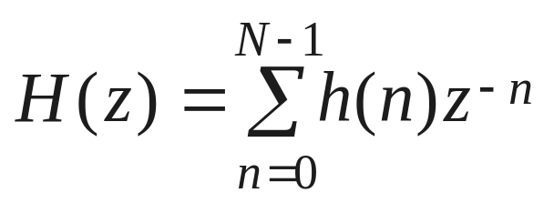
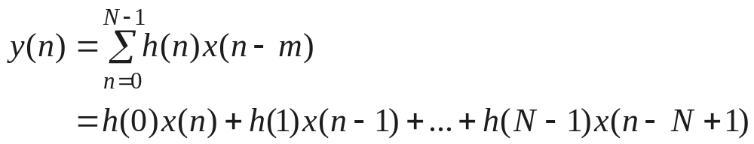
5.3 FIR 滤波器的基本结构
回顾FIR滤波器的单位冲激响应：
FIR滤波器的差分方程：

Slide 3
5.3 FIR 滤波器的基本结构
一、FIR滤波器的特点：
1、h(n)为有限个非零值；
2、H(z)在|z|>0处收敛，在|z|>0处只有零点，而全部极点都在z=0处，因而系统总是因果稳定的；
3、实现结构上主要是非递归结构，没有输出到输入的反馈。

Slide 4
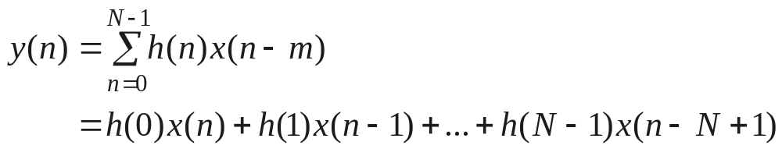
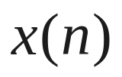

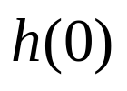
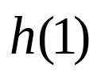
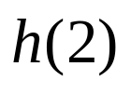
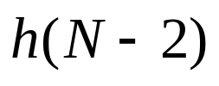
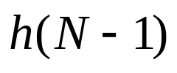
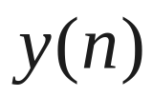
5.3 FIR 滤波器的基本结构
二、基本结构
1、横截型（卷积型、直接型）
它是直接根据卷积和公式画出，适合N较小的情况。

Slide 5
5.3 FIR 滤波器的基本结构
用转置定理可得另一种结构

Slide 6
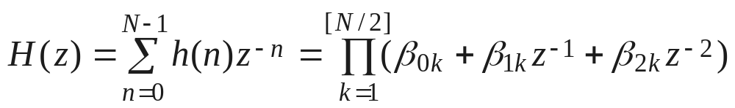

5.3 FIR 滤波器的基本结构
2、级联型
将H(z)分解为实系数二阶因子的乘积形式
说明：
（1）[N/2]表示取N/2的整数部分，如N=5，H(z)为4阶，分解成2个二阶因子级联，此时[N/2]=floor(N/2)=2。
（2）当N为偶数时，有一个 为0。

Slide 7
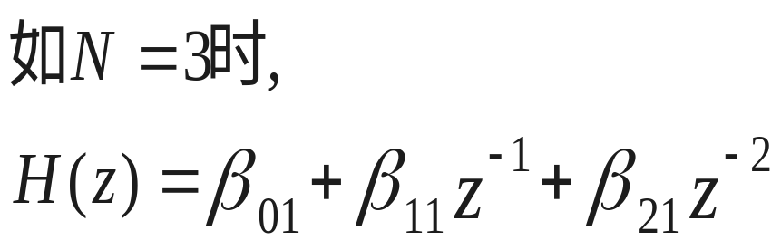



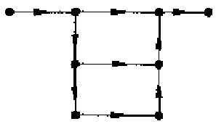

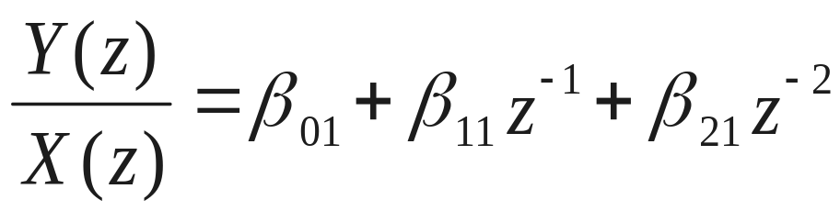

5.3 FIR 滤波器的基本结构
当N为奇数时的结构如下：

Slide 8


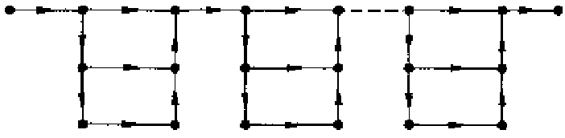





5.3 FIR 滤波器的基本结构
一般级联结构（N为奇数）
特点：
（1）每级结构可控制一对零点。
（2）所需系数 多，乘法次数也多。

Slide 9
5.3 FIR 滤波器的基本结构
[例] 设FIR网络系统函数H(z)如下式：
H(z)=0.96+2.0z⁻¹+2.8z⁻²+1.5z⁻³
试画出H(z)的直接型结构和级联型结构。
解： 将H(z)进行因式分解，得到：
其直接型结构和级联型结构如下图所示。
H(z)=(0.6+0.5z⁻¹)(1.6+2z⁻¹+3z⁻²)

Slide 10


5.3 FIR 滤波器的基本结构
（a）直接型
（b）级联型
请输入有关数据和延迟单元。
附：
H(z)=0.96+2.0z⁻¹+2.8z⁻²+1.5z⁻³
H(z)=(0.6+0.5z⁻¹)(1.6+2z⁻¹+3z⁻²)

Slide 11
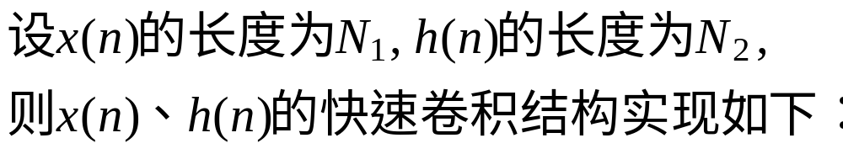
5.3 FIR 滤波器的基本结构
3、频率抽样型
(从略，详见课本或本课件附录处）。
4、快速卷积结构
这种方法适合h(n)的总点数N较大的情况，它利用线性卷积可用FFT算法快速实现。

Slide 12
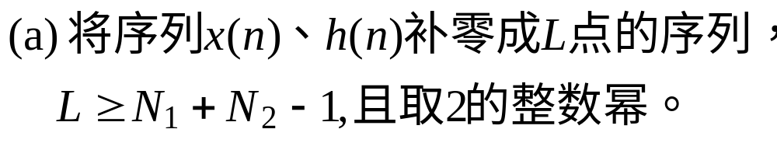
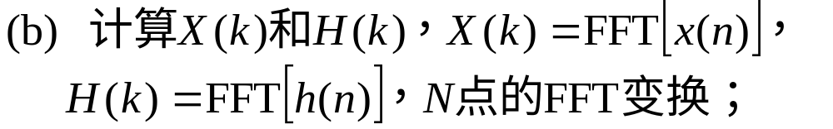
5.3 FIR 滤波器的基本结构

Slide 13
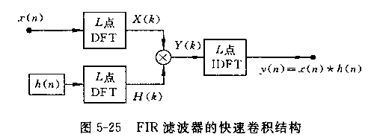
5.3 FIR 滤波器的基本结构
所以，FIR滤波器的快速卷积结构
这里的DFT和IDFT均可以利用FFT算法。

Slide 14
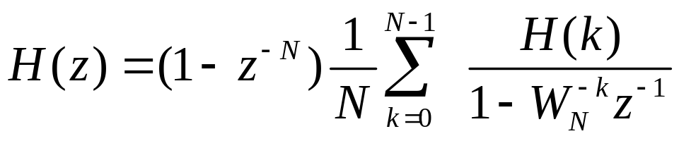
5.3 FIR 滤波器的基本结构
附：
3、频率抽样型
频域等间隔采样，相应的时域信号会以采样点数为周期进行周期性延拓，如果在频率域采样点数N大于等于原序列的长度M，则不会引起信号失真，此时原序列的z变换H(z)与频域采样值H(k)满足下面关系式（内插公式）：

Slide 15
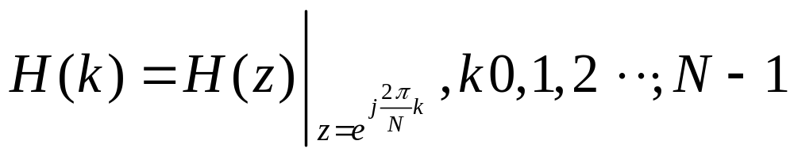
5.3 FIR 滤波器的基本结构
设FIR滤波器单位脉冲响应h(n)长度为M，系统函数为H(z) ，则式中H(k)用下式表示：
要求频率域采样点数N≥M。H(Z)式提供了一种称为频率采样的FIR网络结构。写成下式：

Slide 16
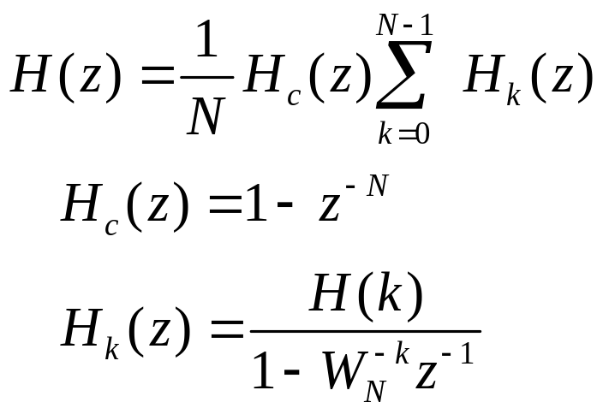
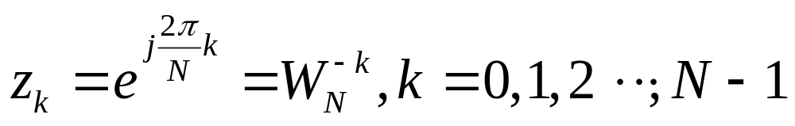
5.3 FIR 滤波器的基本结构
其中
H_{c}(z)是一个梳状滤波网络，其零点为

Slide 17
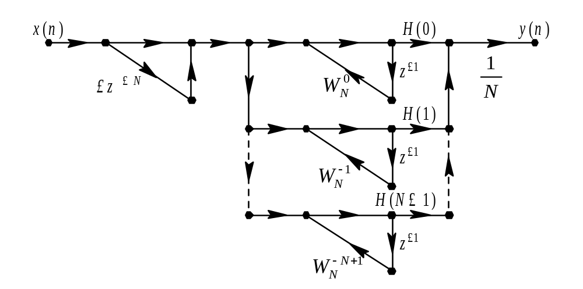
5.3 FIR 滤波器的基本结构
FIR滤波器频率抽样型结构如下：

Slide 18
5.3 FIR 滤波器的基本结构
优点：
（1）在频率采样点ωk，H(e^{jωk})=H(k)，只要调整H(k)(即一阶网络H_{k}(z)中乘法器的系数H(k))，就可以有效地调整频响特性，使实际调整方便。
（2）只要h(n)长度N相同，对于任何频响形状，其梳状滤波器部分和N个一阶网络部分结构完全相同，只是各支路增益H(k)不同。这样，相同部分便于标准化、模块化。

Slide 19
5.3 FIR 滤波器的基本结构
缺点：
(1)系统稳定是靠位于单位圆上的N个零极点对消来保证的。
(2)结构中，H(k)和W^{-k}_{N}一般为复数，要求乘法器完成复数乘法运算，这对硬件实现是不方便的。
为了克服上述缺点，对频率采样结构作以下修正。

Slide 20
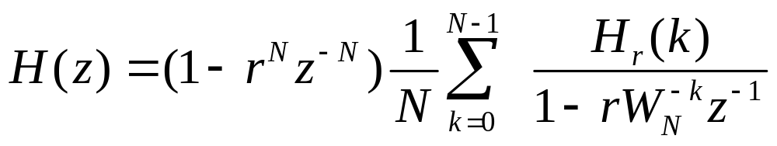
5.3 FIR 滤波器的基本结构
将单位圆上的零极点向单位圆内收缩一点，收缩到半径为r的圆上，取r<1且r≈1。此时H(z)为
另外，由DFT的共轭对称性知道，如果h(n)是实数序列，则其离散傅里叶变换H(k)关于N/2点共轭对称，即H(k)=H*(N-k)。而且W^{-k}_{N}=W^{-(N-k)}_{N}，我们将H_{k}(z)和H _{N-k}(z)合并为一个二阶网络，并记为H_{k}(z)，

Slide 21
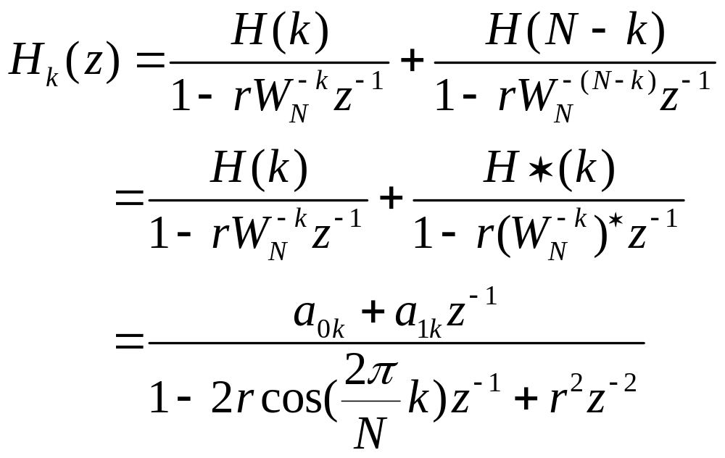
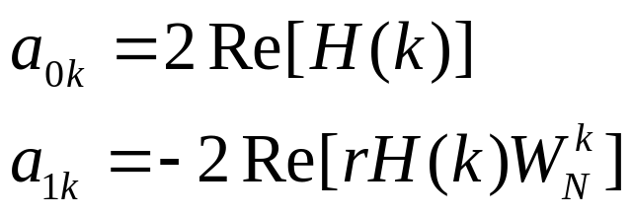
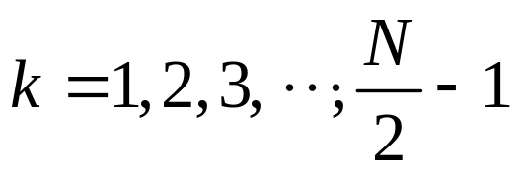
5.3 FIR 滤波器的基本结构
则有
式中

Slide 22
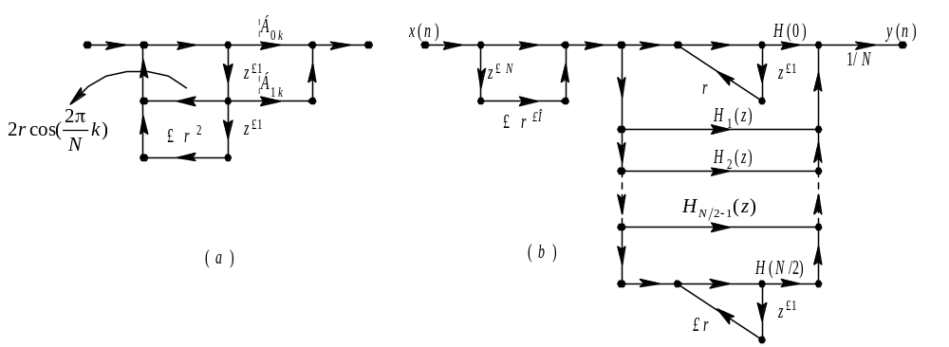
5.3 FIR 滤波器的基本结构
显然，二阶网络H_{k}(z)的系数都为实数，其结构如图(a)所示。
频率采样修正结构

Slide 23
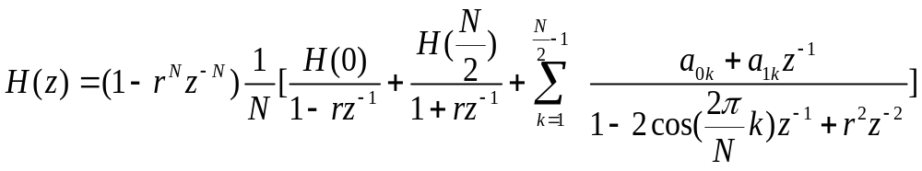
5.3 FIR 滤波器的基本结构
当N为偶数时，h(z)可表示为
式中，H(0)和H(N/2)为实数。对应的频率采样修正结构由N/2-1个二阶网络和两个一阶网络并联构成，如图 (b)所示。

Slide 24
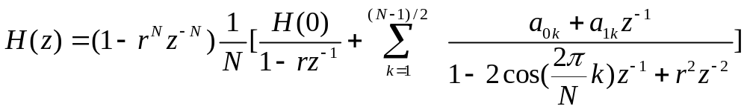
5.3 FIR 滤波器的基本结构
当N=奇数时，只有一个采样值H(0)为实数，H(z)可表示为

